Slide 1
DASAR-DASAR MULTIMEDIA
R.M. Nasrul Halim D., M.Kom.

Slide 2
POKOK BAHASAN
DeFinisi Multimedia
Ciri khas multimedia
Pentingnya Multimedia
Perkembangan Multimedia
Komponen Multimedia
Jenis Multimedia
Aplikasi Multimedia
Peluang Karir

Slide 3
Tujuan Pembelajaran
Mahasiswa mampu memahami konsep dan jenis-jenis multimedia

Slide 4
APA ITU MULTIMEDIA
MULTI dan MEDIUM
Turban dkk (2002): Multimedia adalah Kombinasi dari paling sedikit dua media input atau output. Media ini dapat berupa audio (suara, musik), animasi, video, teks, grafik dan gambar.
Munir (2013): Multimedia adalah suatu kombinasi data atau media untuk menyampaikan suatu informasi sehingga informasi itu tersaji dengan lebih menarik

Slide 5
CIRI KHAS MULTIMEDIA
Interaktif: Interaktifitas dengan user melibatkan penglihatan, pendengaran, sentuhan, perasaan. Contoh: TV, Web, dll.

Slide 6
PENTINGNYA MULTIMEDIA
Sarana promosi (Bisnis, Sekolah, Game dll)
Meningkatkan daya baca

Slide 7
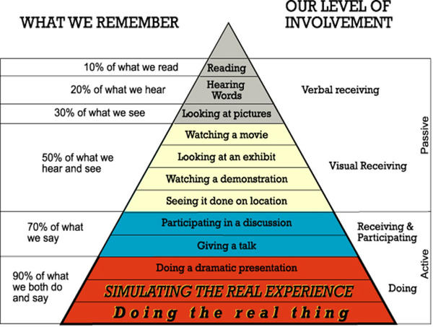
MENGAPA MULTIMEDIA
Learning Pyramid: National Training Lab – Bethel, Maine

Slide 8
PERKEMBANGAN MULTIMEDIA
Perkembangan multimedia mengikuti perkembangan komputer dan internet
Seiring dengan perkembangan CD-ROM drive dan DVD drive, analog ke digital
Adanya industri telekomunikasi /multimedia mobile
Multimedia mengubah tempat kerja (bisa mobile)
Multimedia mengubah cara orang berbelanja (teleshopping)
Multimedia mengubah cara akses informasi (baca koran)

Slide 9
KOMPONEN MULTIMEDIA
Pertama, harus ada komputer yang mengkoordinasikan apa yang dilihat dan didengar.
Kedua, harus ada link yang menghubungkan pemakai dengan informasi.
Ketiga, harus ada alat navigasi yang membantu pemakai menjelajah jaringan informasi yang saling terhubung.
Keempat, multimedia menyediakan tempat kepada pemakai untuk mengumpulkan, memproses, dan mengkomunikasikan informasi dengan ide.

Slide 10
KOMPONEN MULTIMEDIA
Komponen Visual, contohnya: Gambar, Video, Grafik
Komponen Audio, contohnya: Soundeffect, Narasi, Background Effect dll.

Slide 11
JENIS-JENIS MULTIMEDIA
Iwan Binanto (2010:3), membagi jenis multimedia menjadi 3:
Multimedia Interaktif
Multimedia Hiperaktif
Multimedia linear

Slide 12
MUTIMEDIA INTERAKTIF
Menurut Robin dan Linda (dalam Benardo, 2011), Multimedia interaktif adalah alat yang dapat menciptakan persentasi yang dinamis dan interaktif, yang mengkombinasikan teks, grafik, animasi, audio dan gambar video.
Menurut Hofstetter (dalam Benardo, 2011), Multimedia interaktif adalah pemanfaatan komputer untuk membuat dan menggabungkan teks, grafik, audio, gambar bergerak (video dan animasi) dengan menggabungkan link dan tool yang memungkinkan pemakai melakukan navigasi, berintraksi, berkreasi dan berkomunikasi.

Slide 13
JENIS MULTIMEDIA INTERAKTIF
Suyanto (dalam Benardo, 2011), jenis multimedia interaktif terbagi menjadi dua bagian:
Multimedia Interaktif Online. Contohnya Web site, sosial media, messenger dan lain sebagainya.
Multimedia Interaktif Offline. Contohnya CD interaktif.

Slide 14
MULTIMEDIA HIPERAKTIF
Disebut juga dengan istilah Richmedia
Multimedia Hiperaktif (Richmedia) adalah multimedia yang mempunyai struktur terkait dan berbasis online yang dapat diarahkan oleh user melalui tautan dengan elemen-elemen dalam multimedia yang ada.
Contoh: Game Online, Website, Mobile Banking

Slide 15
MULTIMEDIA LINEAR
Multimedia Linear merupakan jenis multimedia yang berjalan lurus/berurutan tanpa ada interaksi. Multimedia linear banyak dijumpai pada semua jenis film, Tutorial video, dan sebagainya.
Contoh: film, e-book, musik, siaran TV.

Slide 16
APLIKASI MUTIMEDIA
Education
Health Care
Consumer Electronics
Geographical IS
Navigational Systems
Business and Finance
High Quality Communications
Digital Libraries
Entertainment
Telecommuting
Publishing
Virtual Reality
Commercial Electronics
Cooperation
Advertisement

Slide 17
PELUANG KARIR MULTIMEDIA
Bidang pemasaran
Animasi
Perekaman CD/DVD
Desain isi multimedia
Electronic publishing
Desain game
Desain presentasi dan simulasi
Perencanaan konstruksi multimedia
Produksi Video
dll

Slide 18
TERIMA KASIH

